Slide 1


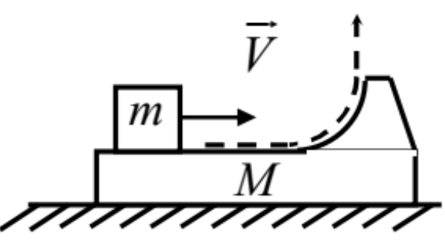

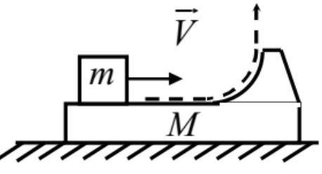

Slide 3
Обертальний рух

Slide 4

кутові швидкість та прискорення

Slide 5
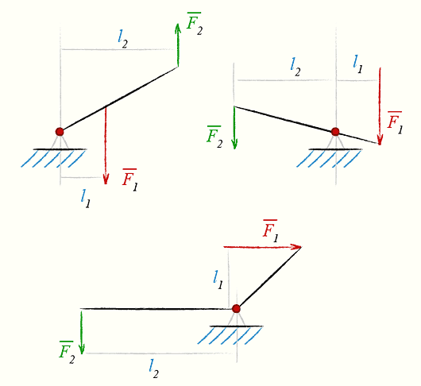
момент сили

Slide 6
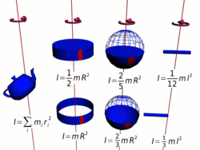
момент інерції

Slide 8


Slide 11


